Slide 1
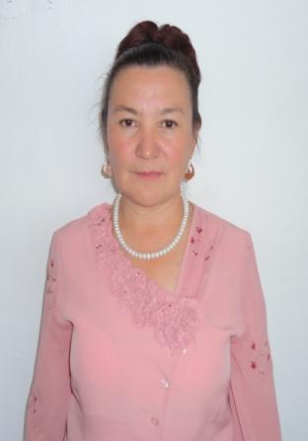
Тақырыбы :
Ағзалардың көбею формалары
Қарағанды облысы
Қарқаралы ауданы
№ 21 Бақты орта мектебінің биология пәні мұғалімі
Нұрахмет Жанат Төлеутайқызы

Slide 2
Сабақ құрылымы :
1. Ұйымдастыру кезеңі
2. Еңбегіне қарай өнбегі
3. “Білгенге маржан ”
4. білім кілті танымдылықта
5. “Жан қиналмай жұмыс бітпес,
Талап қылмай мұратқа жетпес”
6. Оқу түбі тоқ

Slide 3
І. Ұйымдастыру кезеңі
Оқушыларды сабаққа икемдеу.
Адам меңгермейтін білім бар ма ?
Жойқын істі тындырар күшің бар да.
Оқы,үйрен,жас ұрпақ бәрін меңгер ,
Алға қойған мақсатың ісің бар да !

Slide 4
Еңбегіне қарай өнбегі
Білім минуты
1. Оттексіз ортада өмір сүретін ағзалар не деп аталады ?
2.жасыл өсімдіктер , балдырлар энергияны қандай жолмен алады ?
3.оттегімен тыныс алатын ағзалар тобы
4. Жасушадағы маңызды энергетикалық зат
5. Шұбалшаң,көң қоңыздары , шіріту бактериялары қалай қоректенеді ?
6. Фотосинтез ғаламшарымызды, тірі ағзаларды немен қамтамасыз етеді ?
7.Дайын затты пайдаланатынағзалар тобы ?
8. Өзге ағзалар есебінен өмір сүретіндер ?
10 | 10
20 | 20
30 | 30
40 | 40

Slide 5
Еңбегіне қарай өнбегі
Білім минуты
10
10
Оттексіз ортада өмір сүретін ағзалар не деп аталады ?
Оттегімен тыныс алатын ағзалар тобы
Шұбалшаң,көң қоңыздары , шіріту бактериялары қалай қоректенеді ?
Дайын затты пайдалана
-тын ағзалар тобы ?
Жасыл өсімдіктер , балдырлар энергияны қандай жолмен алады ?
Жасушадағы маңызды энергетикалық зат
Фотосинтез ғаламшарымызды, тірі ағзаларды немен қамтамасыз етеді ?
Өзге ағзалар есебінен өмір сүретіндер ?
20
20
40
30
30
40

Slide 6
Топтастыру
Тыныс алу кезеңдері

Slide 7
Лездемелік сұрақтар :
Фотосинтездің қанша сатысы бар ?
Сыртқы фактор немен анықталады ?
Кальвин айналымы фотосинтездің қай фазасы ?
Күн энергиясының химиялық энергияға өзгеруі қай сатыда ?
Өздігінен реттелу деген не ?
Жылу реттеу бейімділігі бойынша құстар ,сүт қоректілер қай топқа жатады ?
Тропизм деген не ?
Фототаксис деген не ?

Slide 8


Жаңа тақырып
§ 20 .Ағзалардың көбею
формалары

Slide 9
Мақсаты : оқушыларға көбеюдің биологиялық маңызы,түрлері,жынысты,жыныссыз жолмен көбею жолдары , ерекшеліктеріне тоқталу.
Дамытушылық: оқыту кезінде оқушыларға әртүрлі тапсырма бере отырып, оқушылардың ойлау қабілетін, жадысын, шығармашылық қабілеттерін арттыру.
Тәрбиелік : оқушыларға өз бетімен жұмыс жасауға алған білімдерін іс –жүзінде қолдана білуге ,сабақ процесінде ақпараттық –коммуникациялық технологиямен тиімді жұмыс жасай білуге тәрбиелеу.
Түрі : аралас сипатта
Әдісі : интербелсенді баяндау ,тест,сұрақ –жауап
Көрнекілігі : интербелсенді құралдар,слайд,үлестірме материалдар,ДК
Пәнаралық байланыс : биохимия

Slide 10
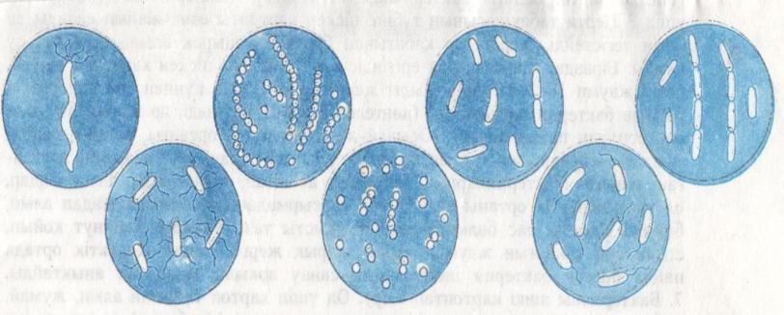
Жыныссыз жолмен көбею формалары және олардың сипаттамасы.
1. Қарапайым бөліну - біртұтас ағзалар ретіндегі бактериялардың көбеюі.

Slide 11
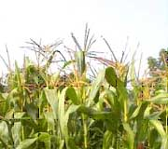
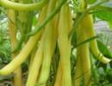
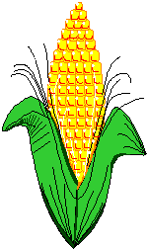
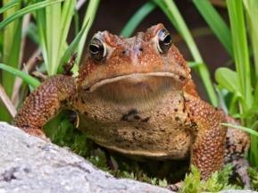
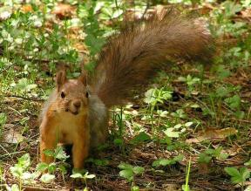
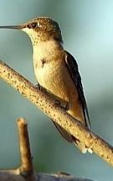
2. Митоз
Амебалар Жасыл эвглена
Эукариотты бір жасушалы
жәндіктер мен
Жануарлар

Slide 12
3. Өсімдіктің көбею – жоғары сатыдағы өсімдіктерге тән өсінді – өскін клон деп аталады.
Жапырақ қалемшесі – бегония,қоғажай
Пиязшық –пияз,сарымсақ,лалагүл.
Тамырсабақ – құртқашаш , інжугүл,бидайық.
Түйнек –картоп
Мұртша – бүлдірген,құлпынай
Телу – жеміс ағаштары

Slide 13
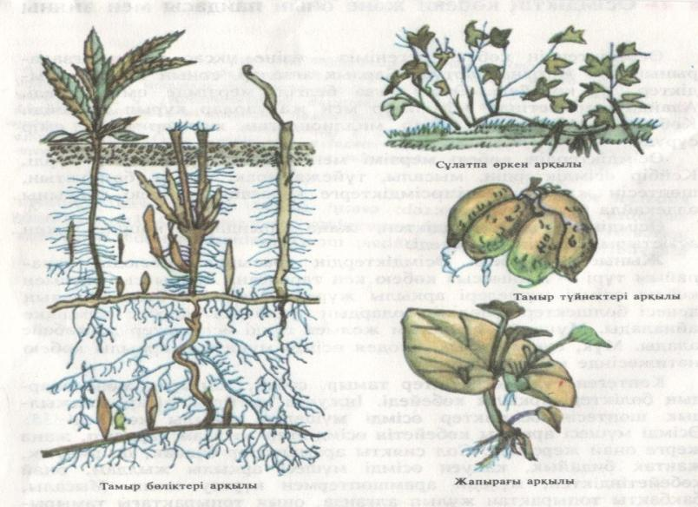

Slide 14
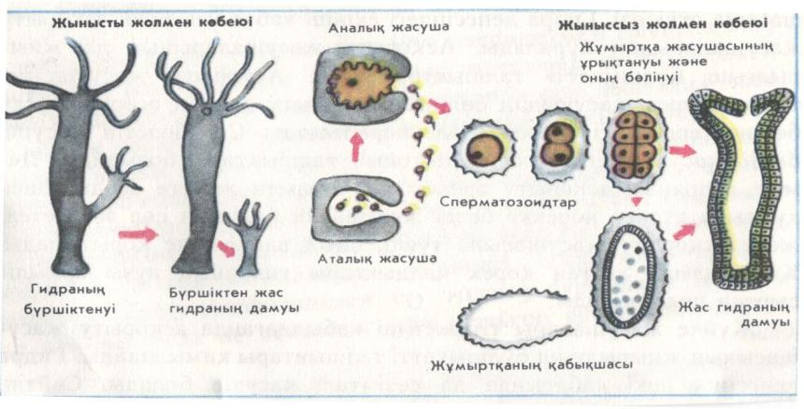
4. Бүршіктену – аналық ағзадан бүршіктеніп түзілетін өсінді.
Гидра

Slide 15
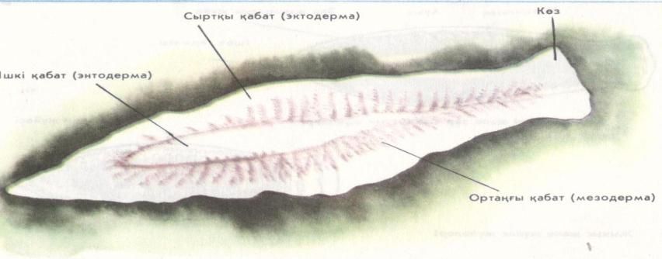
5. Бүрмелену /стробиляция/ немесе үзбелену /фрагментация/ бұл ересек дарақтардың жеке үзбелер арқылы көбею жолы.
Ішек қуыстылар ,жалпақ құрттар , теңіз жұлдызы ,буылтық құрт , полала.

Slide 16
6. Спора түзу
Жоғары сатыдағы саңырауқұлақтарда – мейоз, төменгі –митоз.
7. Өсінді өскін арқылы көбейту /клонирование/
Сомалық жасушадан тұтас дарақ өсіру үдерісі өскінді өскіннен өсіру.
Саңырауқұлақтар,
өсімдіктер.
Долли қойлары , микробиология,
салалы өсімдіктер

Slide 17
Жынысты көбею формалары және олардың сипаттамасы .
1 | Өсімдіктердің ұрықтанбай көбеюі /партеногенез/ | Бақбақ,темекі,қызылша сорттары,орхидея түрлері,балара,жібек көбелегі
2 | Қосылу үдерісі /коньюгация/ | Бактериялардың қосылуы арқылы көбеюі
3 | Қосылу арқылы эукариоттардың көбеюі /гендердің алмасу үдерісі / | Кірпікшілер,спирогира, саңырауқұлақ тардың кейбір түрлері

Slide 18
Гаметалардың қалыпты қосылуы
Гермофродит,өздігінен ұрықтану.
Өсімдіктерде - тозаңдану
Сырттай ұрықтану –балықтар
Іштей ұрықтану -жоргалаушылар,сүтқоректілер
Қосарынан ұрықтану –гүлді өсімдіктер
Адамда –егіздік

Slide 19

“Білім кілті танымдылықта”
/білімді жүйелеу және қорытындылау./
Ғажайып алаң

Slide 20
Сәйкестендіру тесті
1 | Спора түзу | Теңіз жұлдызы
2 | Бүршіктену | Қыналар
3 | Қарапайым бөліну | Саңырауқұлақ
4 | Өсімді көбею | Жануарлар
5 | Митоз | Бактерия
6 | Үзбелену | Гидра

Slide 21
Көбею
Аналық
Аталық
Ұрықтану
Зигота
Органогенез
Эмбриология

Slide 22
“Жан қиналмай жұмыс бітпес,
Талап қылмай мұратқа жетпес ”
Митоз жолымен бір жасушалы ағзалар көбейе ала ма ?
Ішек қуыстылар бүршіктену арқылы көбейе ала ма ?
Үзбелену арқылы көбею шұбалшаңға қасиет пе ?
Қосарланып ұрықтану жануарларда жүре ме ?
Барлық ағзаға тән қасиет ?

Slide 23
Үйге тапсырма
§ 20 оқып келу ,

